Slide 1
Welcome to Holland
BY EMILY PERL KINGSLEY
I am often asked to describe the experience of raising a child with a disability – to try to help people who have not shared that unique experience to understand it, to imagine how it would feel. It’s like this…
When you’re going to have a baby, it’s like planning a fabulous vacation trip – to Italy. You buy a bunch of guidebooks and make wonderful plans. The Coliseum. The Michelangelo David. The gondolas in Venice. You may learn some handy phrases in Italian. It’s all very exciting.
After months of eager anticipation, the day finally arrives. You pack your bags and off you go. Several hours later, the plane lands. The stewardess comes in and says, “Welcome to Holland.” “Holland?!?” you say. “What do you mean Holland?? I signed up for Italy! I’m supposed to be in Italy. All my life I’ve dreamed of going to Italy.”
But there’s been a change in the flight plan. They’ve landed in Holland and there you must stay. The important thing is they haven’t taken you to a horrible, disgusting, filthy place full of pestilence, famine and disease. It’s just a different place.
So you must go out and buy new guidebooks. And you must learn a whole new language. And you will meet a whole new group of people you never would have met. It’s just a different place. It’s slower-paced than Italy, less flashy than Italy. But after you’ve been there for a while and you catch your breath, you look around…and you begin to notice Holland has windmills…and Holland has tulips. Holland even has Rembrandts.
But everyone you know is busy coming and going from Italy…and they’re all bragging about what a wonderful time they had there. And for the rest of your life, you will say, “Yes, that’s where I was supposed to go. That’s what I had planned.”
And the pain of that will never, ever, ever, ever go away…because the loss of that dream is a very, very significant loss.
But…if you spend your life mourning the fact that you didn’t get to go to Italy, you may never be free to enjoy the very special, the very lovely things…about Holland.
***
©1987 BY EMILY PERL KINGSLEY. ALL RIGHTS RESERVED.

Slide 2
Vad är Williams syndrom
Williams syndrom, WS, har fått sitt namn efter en av de läkare som beskrev det år 1961. Dess orsak är genetisk. En av de båda kromosomerna nr. 7, från antingen fadern eller modern, har i samband med befruktningen förlorat en liten del av sin arvsmassa. Personer med Williams syndrom har därför inte (som normalt) den dubbla uppsättningen av fungerande arvsanlag (gener) inom det deleterade området.
Att komma fram till diagnosen WS är till stor del en fråga om erfarenhet. Den som har träffat ett flertal barn med WS känner lätt igen de fysiska och psykiska särdragen. Ofta tillkommer medicinska problem. Särskilt blåsljud tydande på hjärtfel brukar föranleda tidig kontakt med läkare och vårdpersonal som har stor erfarenhet av syndromet. Vid misstanke om WS kan detta bekräftas genom kromosomprov. I andra fall är det vanligt att diagnosen fördröjs åtskilliga år.
Notes:
Antal personer med diagnosen
Williams syndrom förekommer hos 5-10 personer per 100 000. En ungefärlig uppskattning för Sveriges del är att det föds 5–10 barn med syndromet varje år. Williams syndrom är lika vanligt hos pojkar som hos flickor.

Slide 3
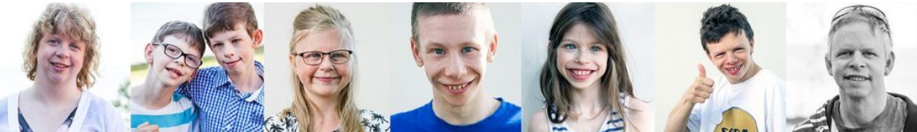
Typiska ansiktsdrag
Litet huvud med bred panna
Partiet mellan ögonbryn och ögonlock är tjockt
Skelning och andra synproblem
Uppnäsa, liten haka
Lång överläpp, tjocka läppar
Glesa tänder, öppen mun
Typiska kroppskännetecken
Sluttande axlar och lång hals
Späda kroppar med svag muskulatur
Navel- eller ljumskbråck
Tidig pubertet kan förekomma

Slide 4
Antal personer med diagnosen
Williams syndrom förekommer hos 5-10 personer per 100 000. En ungefärlig uppskattning för Sveriges del är att det föds 5–10 barn med syndromet varje år. Williams syndrom är lika vanligt hos pojkar som hos flickor.

Slide 5
Symtom och medicinska åkommor
Avvikelse i hjärt- kärlsystemet. Vanligast är en förträngning av stora kroppspulsådern ovanför aortaklaffen (supravalvulär aortastenos, SVAS).
Den motoriska utvecklingen är försenad, liksom tal- och språkutvecklingen
Slapp muskulatur i mun och svalg
Stora ät- och sväljsvårigheter hos barn, som ibland kvarstår
Höga kalkvärden i blodet under de första levnadsåren
Diabetes, högt blodtryck och nedsatt funktion av sköldkörteln är också vanligt
Den visuo-motoriska förmågan, det vill säga samordningen mellan syn och motorik, är ofta nedsatt
Ökad ljudkänslighet (hyperacusis) och skelning är vanligt
Begåvningsprofilen är ojämn, med god språklig uttrycksförmåga men betydligt sämre språkförståelse. Lindrig till medelsvår utvecklingsstörning är vanlig.
Många har en påtaglig prat- och kontaktglädje
Koncentrations och hyperaktivitet är vanligt bland barn och ungdomar
En speciell ängslighet är också typisk för syndromet
Många har autistiska drag, ibland till den grad att diagnosen autism används
Att tänka på är att alla egenskaper eller symtom inte
förekommer hos alla med Williams syndrom.

Slide 6
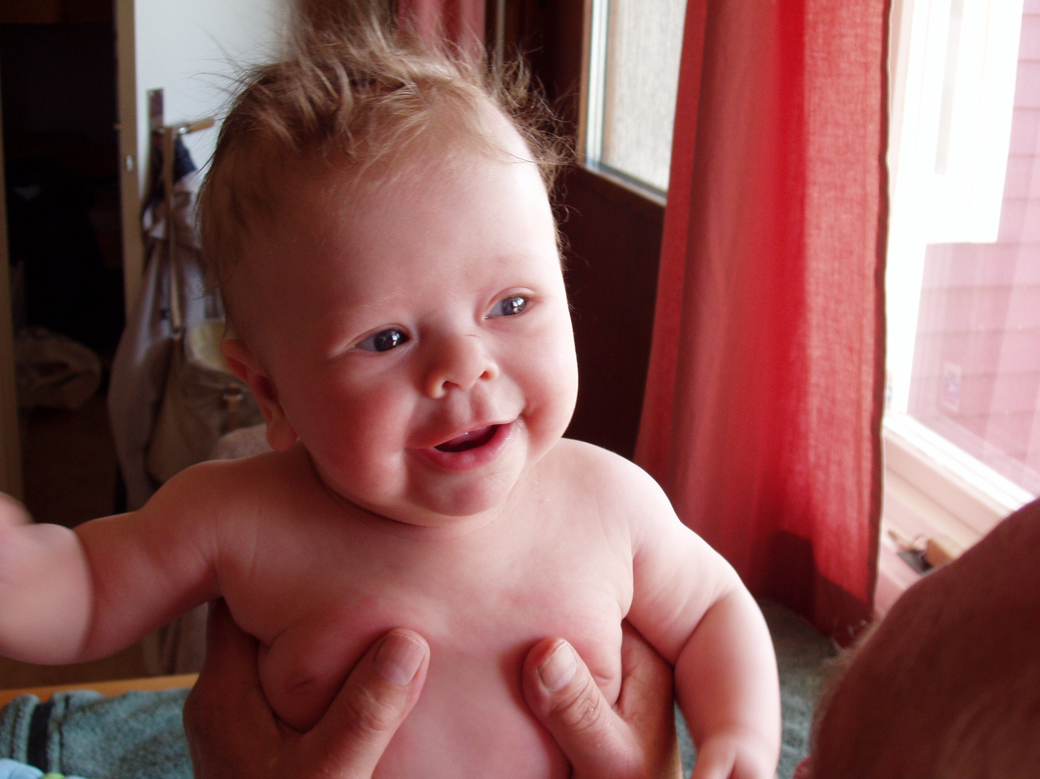
De första åren med våran Max
Normal graviditet
Född 2005
Diagnos vid ~1,5 års ålder
Extra resurser på dagis
Gick vid ca 2 år
Talträning
Svårt med mat
Sömnsvårigheter
Ljudkänslig
Överkänslighet i mun och svalg
Stöd av KS, HAB-teamet
Syskon, Filip född 2007
Notes:
Diagnos: Inte samma utveckling som andra barn, passiv, en annan typ av nyfikenhet, ljumskbåck, svaga nackmuskler (torticollis), manga öroninflammationer.
Magproblem (sköldskörtel), trigger tumme – Sollentuna sjukhus, Rinkeby vårdcentral, Karolinska (endokrin), fotograf, Neuropedriatiska.
Gick först vid 2 år, tungt att bära..
Talträning: Kräver massor med repetitioner, utlästa bliderböcker, mängträning.
Diagnosen öppnade dörrar: Assistant på dagis.. Abstrakta begrepp, kläder, kontra mössa, vantar, skor osv.
Låg muslkeltonus. (Svaga muskler)

Slide 7
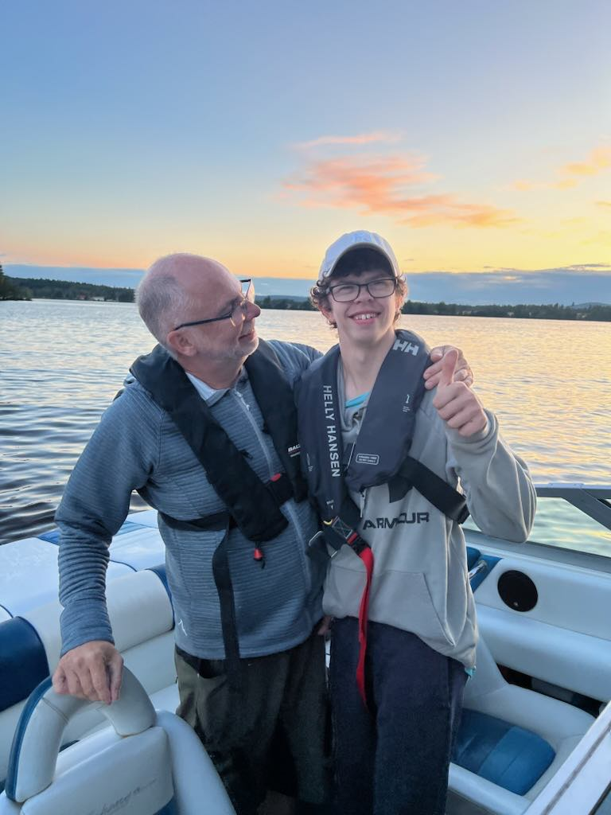
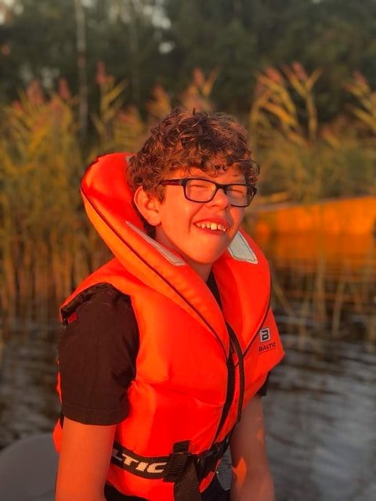
Idag 18 år
Går på särgymnasiumskola, inte samma skola som Filip
Diagnos idag: Autism, ADHD svår, medelsvår begåvningshandikapp, specifik fobi
Svårt med sociala samspelet, saknar direkta kompisar
Svårt att läsa (småbarns nivå), kan inte skriva, duktig verbalt
Specialintressen, tåg, motorer och skopor till grävmaskiner
Svårt med mat
Sömnsvårigheter
Ljudkänslig
Överkänslighet i mun och svalg
Orolig för smärta, “smärtminne”
Osäker balans
Mycket/Mängd träning krävs för att lära sig nya kunskaper
Stort socialt intresse, älskar människor
Glad eller väldigt ledsen/känslosam
Tonåring – utmaningar finns
Myndig = Öppenvården, skyddnäten är borta

Slide 8
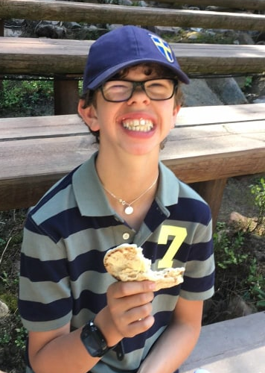
Tandvård
WS medför dåliga tänder och emalj
Går på Eastman
Har varit sövd en gång ca 6 år gammal, lagade ett hål och jämnade ut kindtänder med plast
Dragit ut tänder en gång med hjälp av Midazolam (?)
Vi är noga med tandborstning, Max kan inte göra det själv med kvalitet
Saknar anlag för hörntänder i överkäken. Mjölktänderna är kvar och vridna 90 grader
Tandställning vanligt för WS’are, frågan är om Max klarar smärtan
Notes:
Vaknade för tidigt efter sövning.
Märklig känsla att hantera en “berusad” son.

Slide 9
Munmotorik
Svag muskulatur runt munnen
Tungans placering är långt fram munnen
Sväljer på fel sätt, trycker med tungan på framtänderna, dessa pekar utåt
Andas nästan enbart genom munnen
Dreglar ibland, mest på vintern, får problem med hyn på haka/mun
Notes:
Jobbig träning, svårt att se resultat,

Slide 10
Vad gör vi.
Träning på basbehov, toalett, hantera bestick, borsta tänderna, sköta hygien, hur man uppträder som ett bra syskon/medmänniska. Hantera intima saker (inte gå runt naken exempelvis)
Tränar på att vara ensam, vara med andra vuxna – korttidvistelse (kortis)
Försöker jobba tillsammans med specialister, HAB, skola och hemma
(Munskärm)
(Gomplatta)
Glasspinnar mellan läpparna för att etablera näs-andning.
Dricka ur sugrör
Tugga tuggumi
Notes:
Exempel öppna en dörr, egen nyckel, otroligt manga moment för att det skall funka.

Slide 11
Vår uppfattning
Svårt att hitta tid för att ta till sig alla saker som behöver tränas
Alla specialister tycker “deras” område är viktigt
Svårt med helikopterperspektiv, vad är viktigt just nu, vad kan vänta ?
Tufft att hitta motivation både för oss föräldrar samt även för Max
Trött när han kommer hem efter skola/fritids, därför träna på skolan, schemalagt

Slide 12
Mina & Max tips för ett bra besök
Fråga föräldrar, vad är jobbigt, hur skall besöket skall lägas upp
Inte stressa, ta lite tid att lyssna in barnet, vid nyfikenhet låt det ta tid
Våga ställa era frågor till barnet och föräldrarna
Möt barnet/personen där dom befinner sig
Underlättar om det är återkommande personal
Det borde framgå i kallelsen vad besöket går ut på, så man kan förbereda sig
Notes:
Kallesle: Enkelt när det sker en extra kallelse för speciella åtgärder, men det bör även framgå vid rutinbesök.

Slide 13
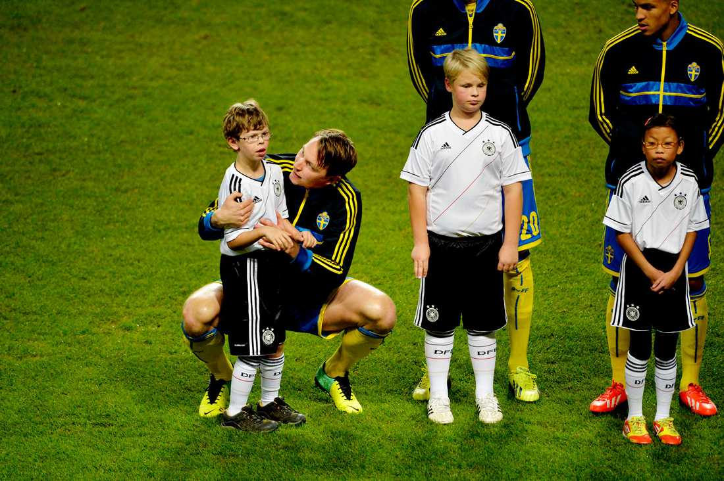
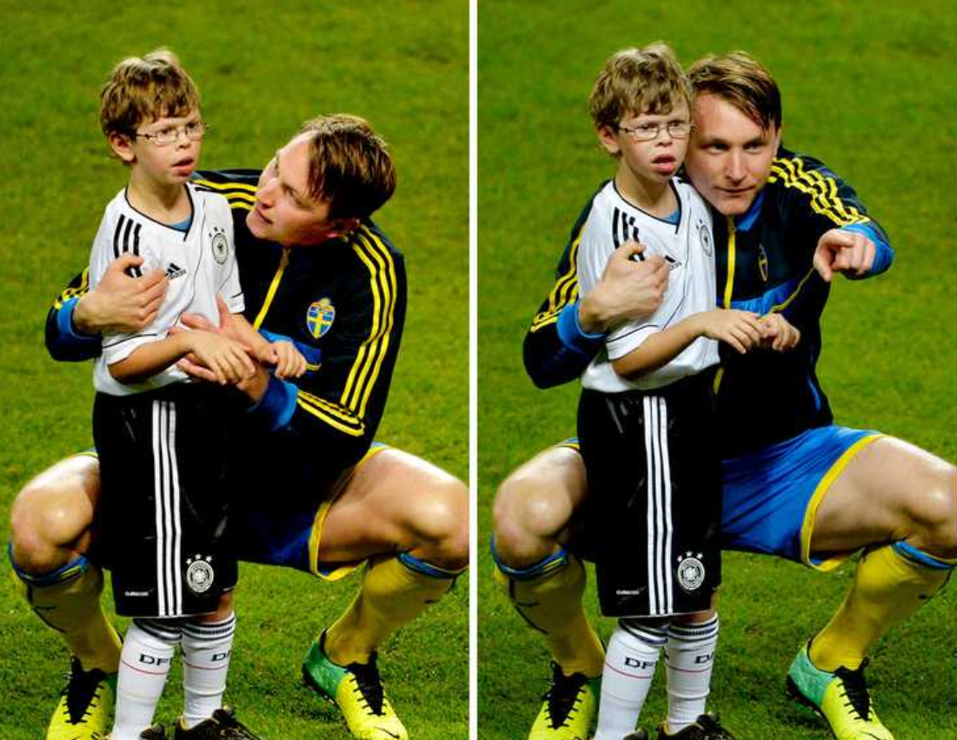
Med landslagsstjärnans hjälp hade åttaårige Max, som har Williams syndrom, vågat trotsa sina rädslor och gå ut på gräset på Friends Arena inför 50 000 åskådare.
Notes:
Sverige – Tyskland 2013

